Slide 1

GIỚI THIỆU VỀ LẬP TRÌNH WEB VỚI PHP

Slide 2
Nội dung
Kiến trúc của một ứng dụng web
Cách thức xử lý trang web tĩnh
Cách thức xử lý trang web động
Tổng quan về các phần mềm web
Giới thiệu môi trường làm việc PHP
Quy trình xây dựng một ứng dụng PHP đơn giản với NetBeans
Viết ứng dụng PHP cơ bản

Slide 3
Mục tiêu
Nắm được về lập trình Web với PHP

Slide 4
KIẾN TRÚC CỦA MỘT ỨNG DỤNG WEB

Slide 5
Kiến trúc của ứng dụng web
Ứng dụng web sử dụng mô hình client-server
Máy chủ có thể chia sẻ file, máy in, CSDL hoặc email cho máy khách
Một số KN cơ bản
Máy chủ web (web server)
Trình duyệt web (web browser)
Mạng (network)

Slide 6
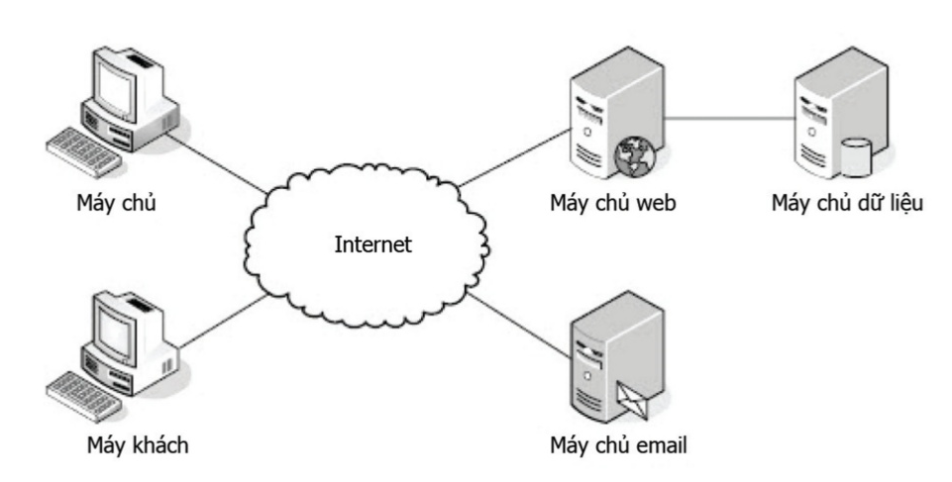

Slide 7
CÁCH THỨC XỬ LÝ TRANG WEB TĨNH

Slide 8
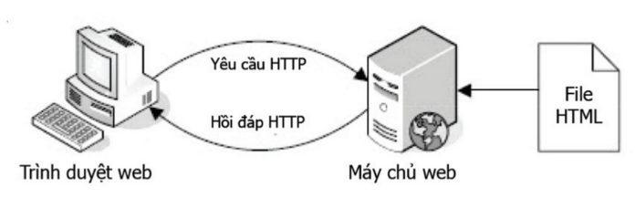
Cách thức xử lý trang web tĩnh
Trang web tĩnh (static web page): trang web chỉ thay đổi nội dung khi có sự tác động của người tạo ra nó
Quy trình xử lý

Slide 9
CÁCH THỨC XỬ LÝ TRANG WEB ĐỘNG

Slide 10
Cách thức xử lý trang web động
Trang web động (dynamic web page): trang web được tạo ra bởi chương trình hoặc mã kịch bản (script) chạy trên máy chủ
Nội dung của trang web động có thể thay đổi mỗi lần được yêu cầu

Slide 11
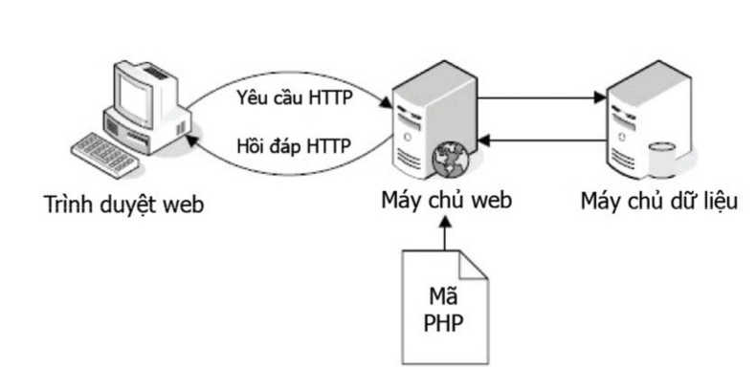
Cách thức xử lý trang web động
Quy trình xử lý

Slide 12
TỔNG QUAN VỀ CÁC PHẦN MỀM WEB

Slide 13
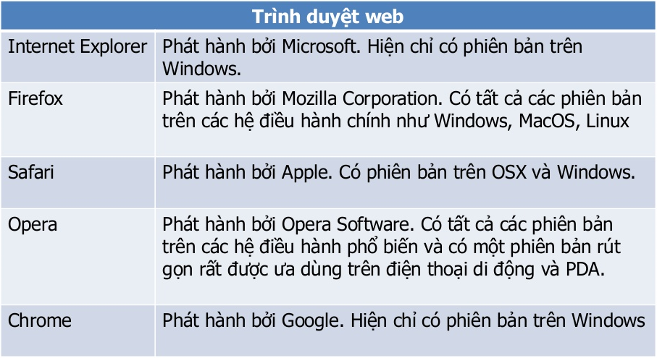

Slide 14
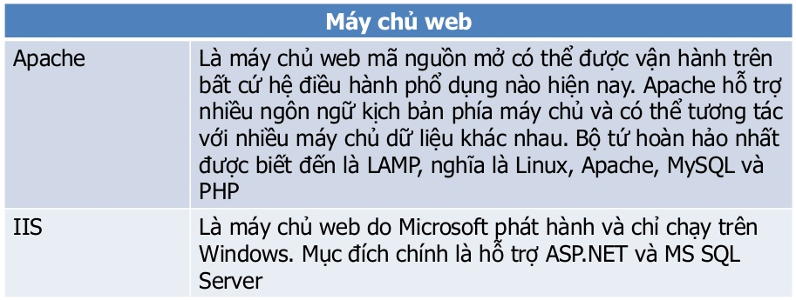

Slide 15
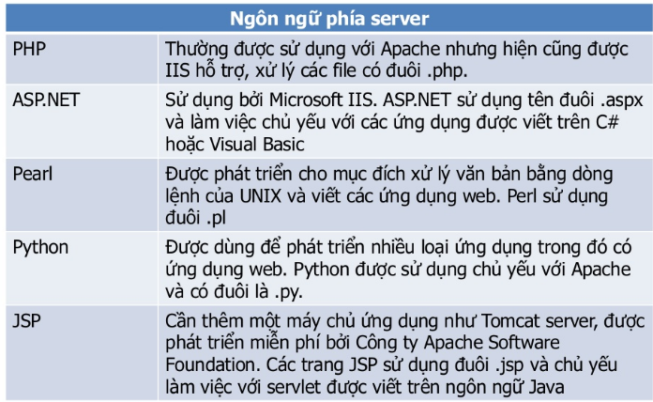

Slide 16
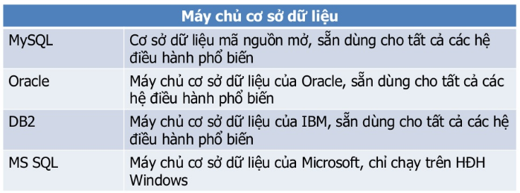

Slide 17
MÔI TRƯỜNG LẬP TRÌNH PHP

Slide 18
Môi trường lập trình PHP
PHP: để xử lý mã lệnh PHP
MySQL: để quản trị CSDL
Apache: máy chủ web để chạy các ứng dụng PHP sau khi lập trình trên máy tính cá nhân
XAMPP

Slide 19
QUY TRÌNH XÂY DỰNG MỘT ỨNG DỤNG PHP

Slide 20
Cài đặt
Thực hiện cài đặt NetBeans link https://netbeans.org/downloads/8.1/ trước khi cài NetBeans phải cài gói Java https://www.java.com/en/download/
Thực hiện cài đặt XAMPP link https://www.apachefriends.org/index.html

Slide 21
Gồm các bước
Bước 1: Cài đặt và chạy các phần mềm cần thiết trong XAMPP
Bước 2: Cài đặt NetBeans và tạo một project mới
Bước 3: Tạo cấu trúc file, folder
Bước 4: Viết mã PHP
Bước 5: Cài đặt xDebug và tiến hành kiểm thử project
Bước 6: Sửa lỗi ở bước 5 và hoàn thiện ứng dụng

Slide 22
VIẾT ỨNG DỤNG PHP CƠ BẢN

Slide 23
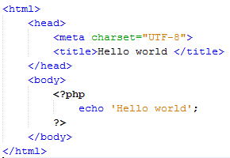
Ví dụ đầu tiên Hello world

Slide 24
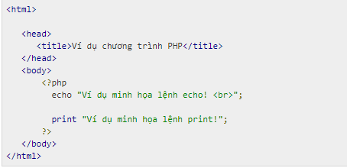
Hiển thị văn bản trên trình duyệt

Slide 25
Hiển thị văn bản trên trình duyệt
Trong PHP, ta có thể sử dụng hai lệnh print và echo để in ra màn hình một chuỗi nào đó.
Điểm khác nhau giữa lệnh print và lệnh echo
Lệnh print là một hàm số, khi được thực thi nó sẽ trả về kết quả là 1, nếu không thì trả về kết quả 0. Do đó, ta có thể gán kết quả của lệnh print này cho một biến, còn với lệnh echo thì không.

Slide 26

Ví dụ

Slide 27
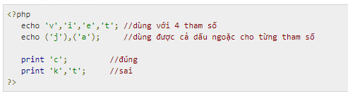
Lệnh print chỉ có thể được sử dụng với một tham số, trong khi lệnh echo có thể được dùng với nhiều tham số.

Slide 28
Khai báo biến
Khai báo và gán giá trị cho biến
Để khai báo biến ta sử dụng: $tên_biến
Các biến phân biệt chữ hoa và chữ thường
PHP tự chọn kiểu dữ liệu cho biến tùy theo giá trị được gán mà không cần khai báo kiểu như các NNLT khác
Ví dụ: $price = 9.50

Slide 29
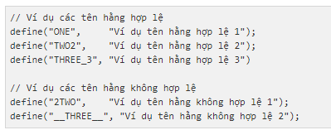
Khai báo hằng số:
Cú pháp: define(‘<tên hằng số>’, <giá trị của hằng số>)
Sư dụng chữ viết hoa cho hằng số

Slide 30
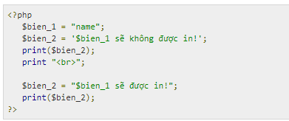
Ví dụ
So sánh sự khác nhau khi sử dụng dấu nháy đơn và dấu nháy kép

Slide 31
Chuỗi sử dụng nháy đơn là một chuỗi tĩnh, còn chuỗi sử dụng nháy kép là một chuỗi động, thay đổi tùy theo giá trị của biến.

Slide 32
Tóm tắt
Lập trình web với PHP
Viết ứng dụng PHP đơn giản

Slide 33
Câu hỏi ôn tập
Nêu khái niệm webpage, website, HTML, Web Server, Web Browser, HTTP
Trình bày quá trình Request - Respone
Nêu các ngôn ngữ lập trình web phổ biến hiện nay
Trình bày các bước xây dựng 1 dự án web

Slide 34
Bài tập thực hành
Bài thực hành 1.1
Bài thực hành 1.2
Bài thực hành 1.3

Slide 35

Câu hỏi và thảo luận

